Slide 1
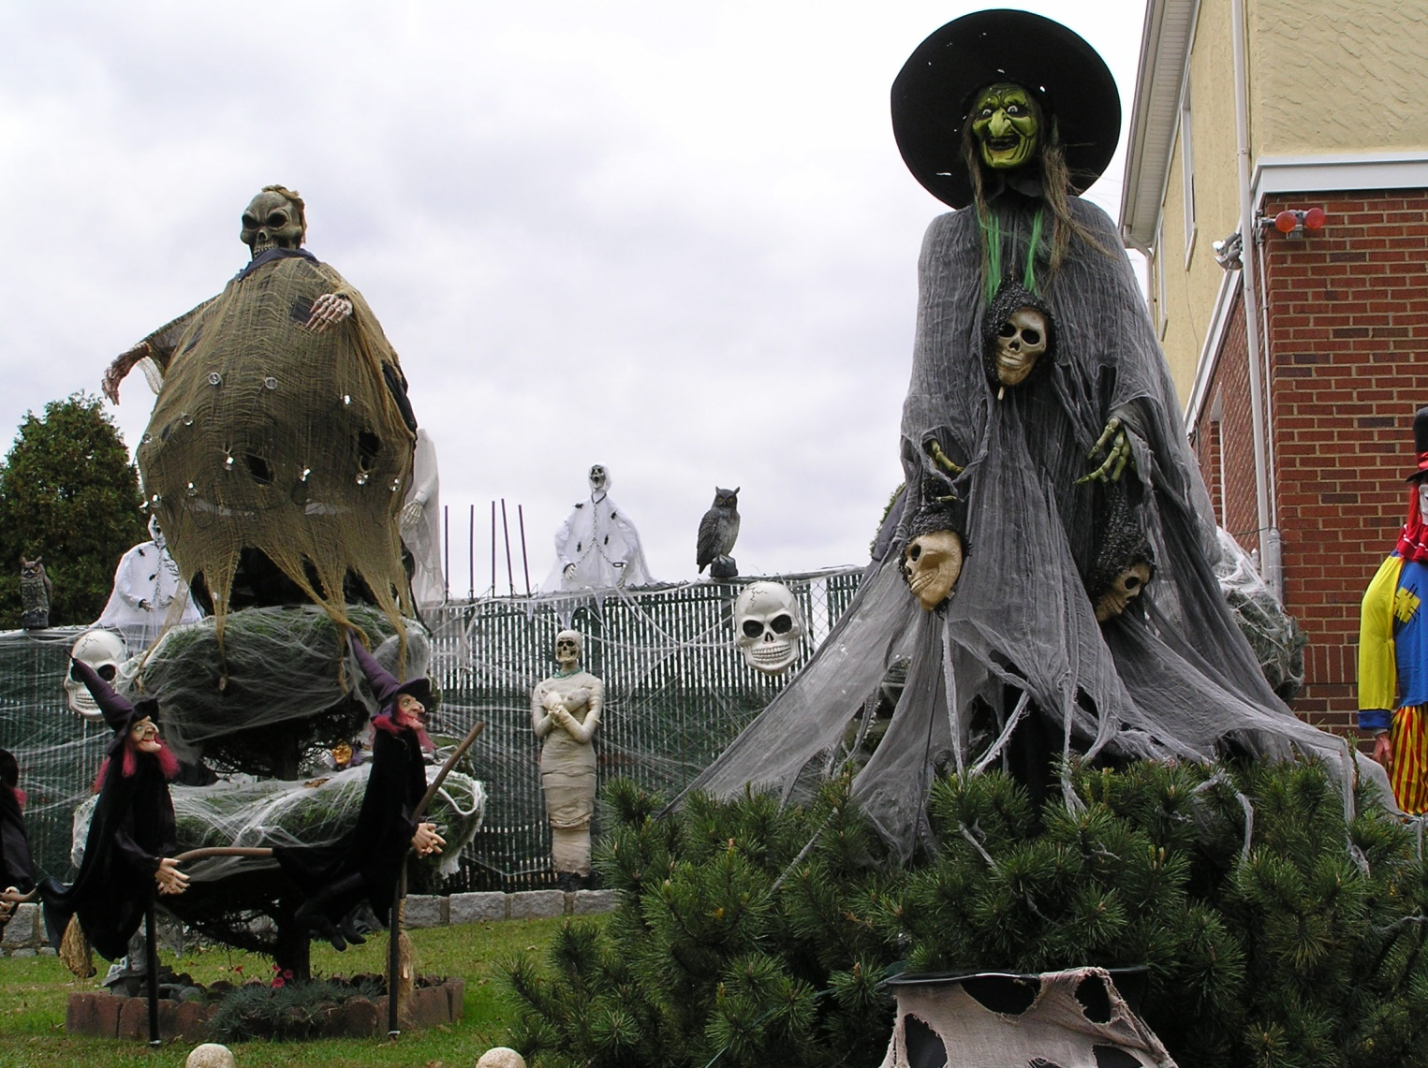
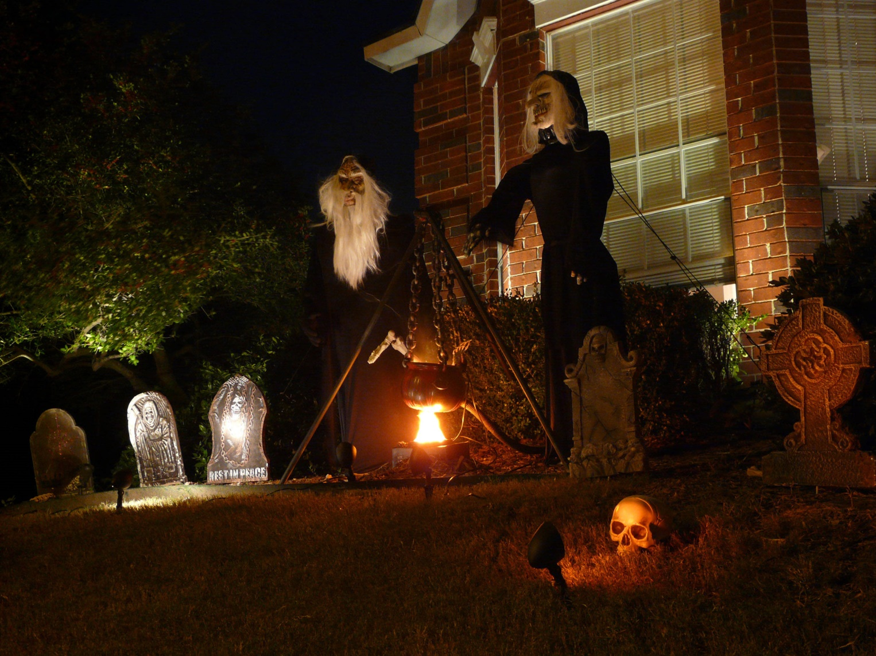
IL-HALLOWEEN

Slide 2
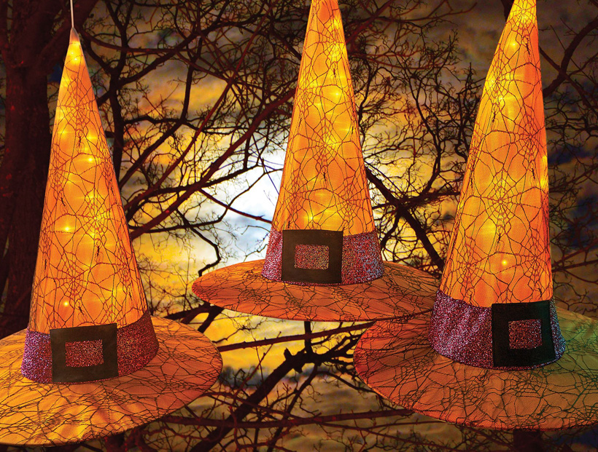
Jgħidu li l-festa ta’ Halloween bdiet mill-festival qadim, imsejjaħ
taċ-Ċeltiċi (Celts) meta n-nies kienu jqabbdu ħġejjeġ u jilbsu kostumi biex ikeċċu l-iħirsa (plural ta’ ħares, ghost) li jiġġerrew fl-arja.
Samhaim

Slide 3
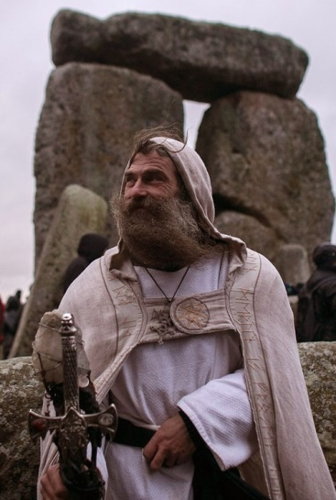
Il-bidu tal-festa ta’
Halloween
Iċ-Ċeltiċi, li kienu jgħixu 2000 sena ilu f’dik li llum hi l-Irlanda, l-Ingilterra u Franza tan-Nord, kienu jiċċelebraw l-ewwel tas-sena fl-1 ta’ Novembru. Dan il-jum kien jimmarka t-tmiem tas-sajf u tal-ħsad tal-ħxejjex kif ukoll il-bidu ta’ jiem imdallma, xitwa kiesħa u żmien marbut mal-mewt.

Slide 4
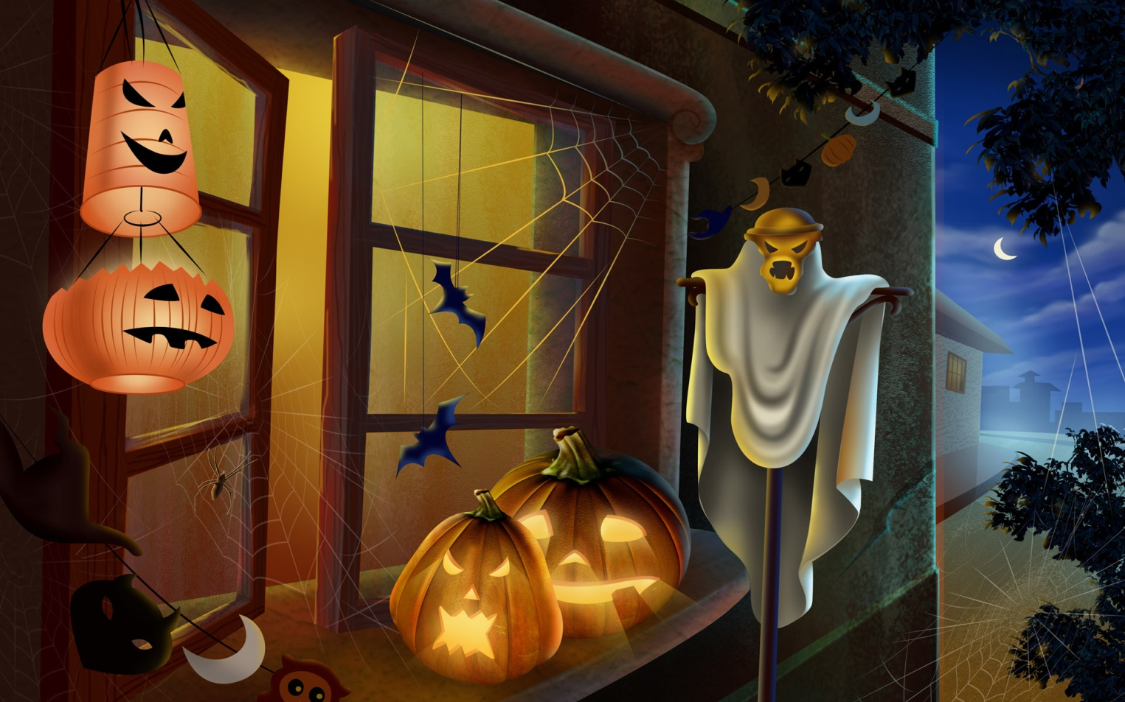
Iċ-Ċeltiċi kienu jemmnu li fil-lejl ta’ qabel is-sena l-ġdida - l-aħħar ta’ Ottubru - l-ispazju bejn id-dinja tal-ħajjin u dik tal-mejtin ikun imċajpar.
tal-mejtin jerġgħu lura fid-dinja, iqajmu l-ġlied u jagħmlu ħerba mill-uċuħ tar-raba’.
L-iħirsa

Slide 5
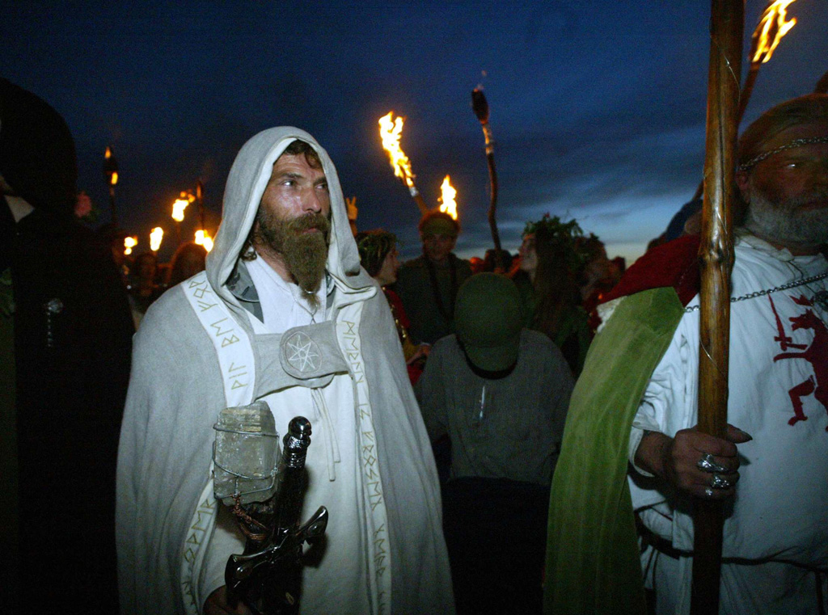
Iċ-Ċeltiċi kienu jaħsbu li l-preżenza tal-ispirti ‘ta’ barra minn hawn’ kienet
tagħmilha iktar faċli għad-
(qassisin Ċeltiċi), biex ibassru dak li se jsir fil-ġejjieni. Għal nies li jiddependu min-natura, dawn il-profeziji kienu għajn ta’ faraġ u ta’ direzzjoni tul ix-xitwa twila u kiesħa.
Druids

Slide 6
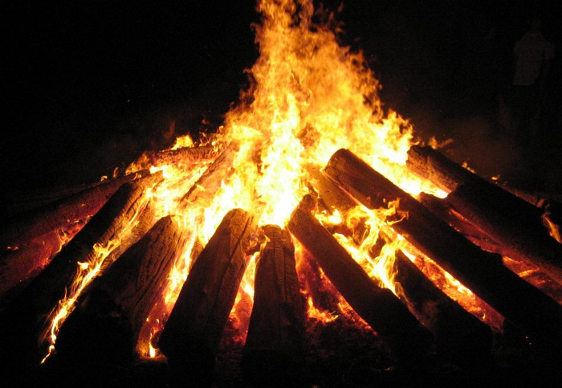
Druids
Id- kienu jqabbdu ħġejjeġ
b’sens reliġjuż u n-nies kienu jaħarqu fihom il-ħxejjex u l-annimali tagħhom bħala sagrifiċċji għall-allat Ċeltiċi. Waqt dan kienu jilbsu kostumi, l-aktar bi rjus ta’ annimali u ġlud u jippruvaw ibassru x-xorti lil xulxin.

Slide 7
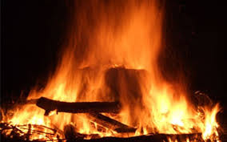
Wara ċ-ċelebrazzjoni, kienu jerġgħu jqabbdu
(il-kenur) tad-dar, li jkunu tfew f’dik il-lejla, mill-ħuġġieġa qaddisa biex din tħarishom tul ix-xitwa li ġejja.
l-fireplace

Slide 8
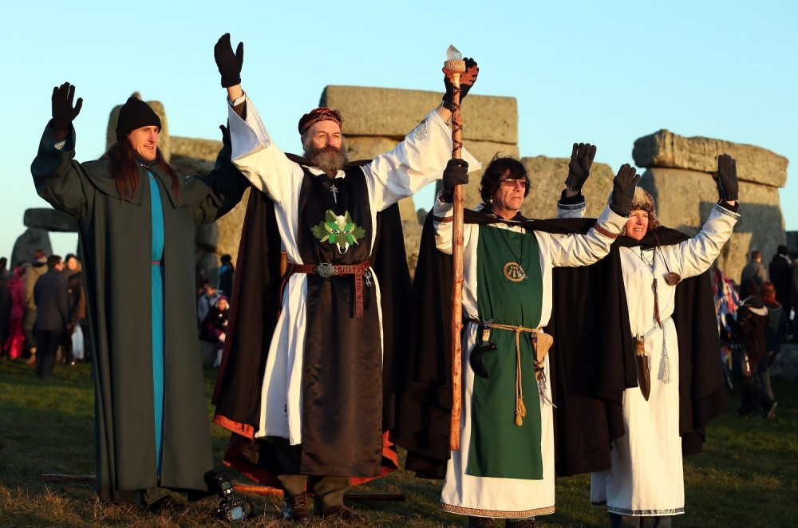
Meta, għas-sena 43 Q.K,
invada l-parti kbira tat-territorju Ċeltiku u fl-400 sena li ggvernaw ħakem fuq l-artijiet Ċeltiċi, żewġ festivals ta’ oriġini Ruman tħalltu maċ-ċelebrazzjoni taċ-Ċeltiċi, is- .
l-Imperu Ruman
Samhain

Slide 9
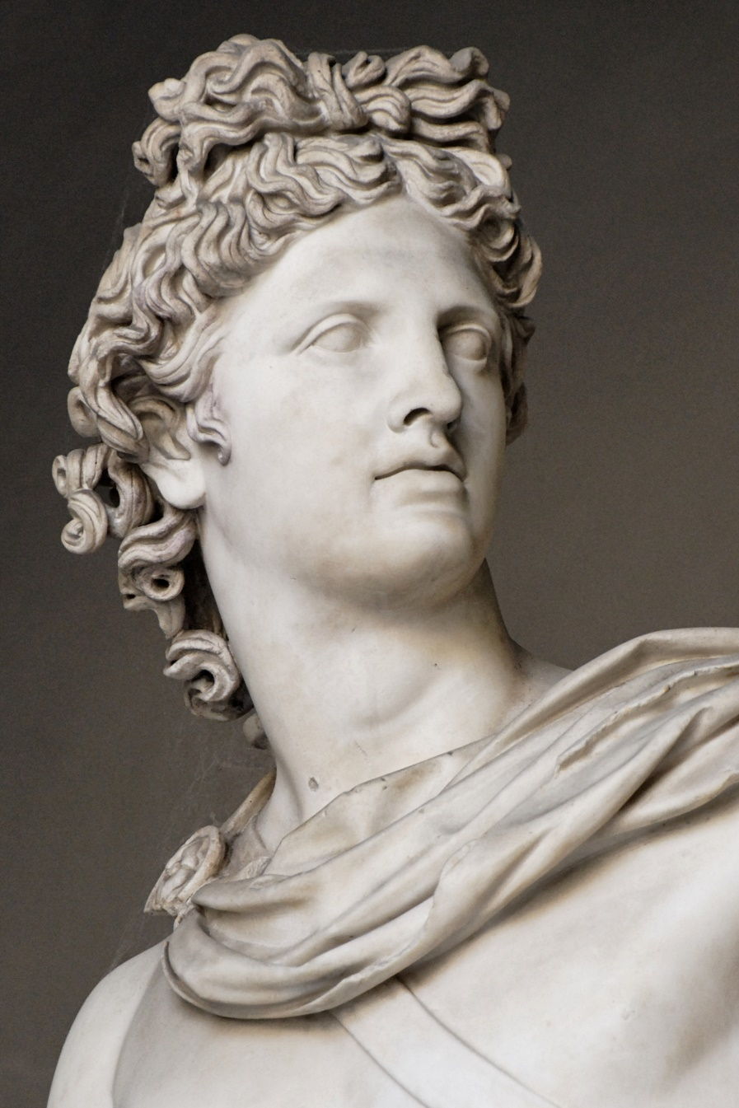
L-ewwel waħda kienet
ġurnata fl-aħħar jiem ta’ Ottubru meta r-Rumani tradizzjonalment kienu jfakkru l-mejtin tagħhom. It-tieni festa kienet il- jum li fih jagħtu qima lil ,
l-alla mara tal-frott u tal-ħxejjex..
il-Feralia
Pomona

Slide 10
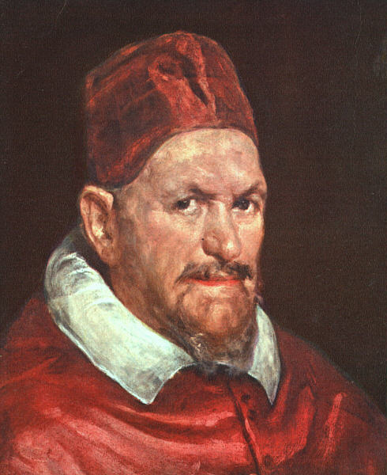
Nhar it-13 ta’ Mejju
tas-sena 609,
ddedika l-Pantheon f’Ruma b’qima lill-martri kollha Nsara, u b’hekk il-festa Kattolika tal-
bdiet fil-Knisja tal-Punent.
il-Papa Bonifaċju 4
Martri Kollha

Slide 11
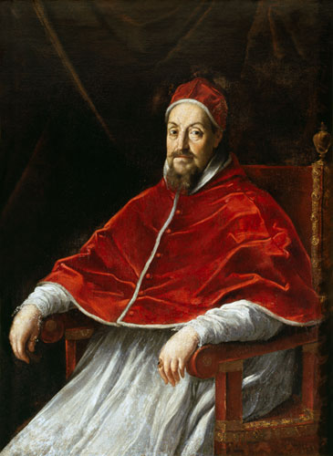
Aktar ‘il quddiem, fis-seklu 8,
li dam Papa mis-sena 731 sas-sena 741, kabbar il-festa biex tinkludi
flimkien mal-martri.
il-Papa Girgor III
l-qaddisin kollha

Slide 12
Il-Papa Girgor III mexxa d-data tal-festa mit-13 ta’ Mejju għall-
Il-festa ġabret fiha xi ftit mit-tradizzjonijiet tas-Samhain.
l-1 ta’ Novembru

Slide 13
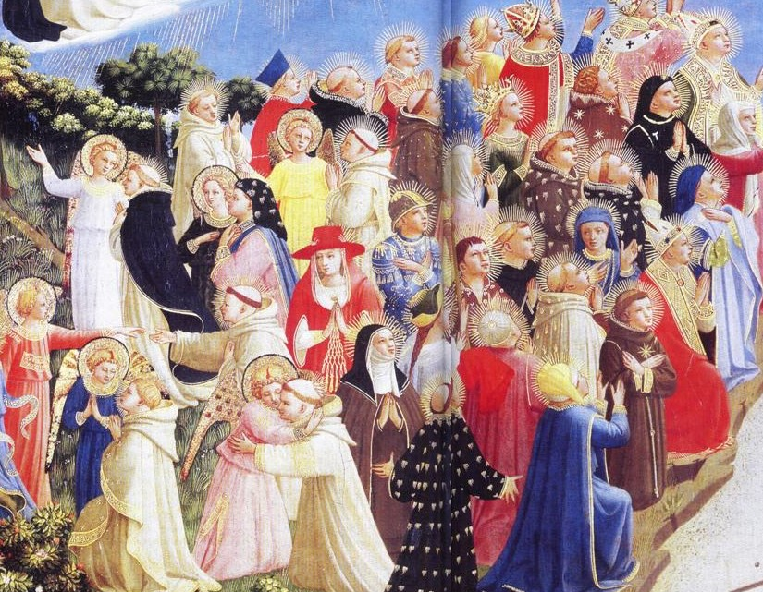
Mad-9 seklu r-reliġjon Nisranija
kienet infirxet fl-artijiet Ċeltiċi u
ċelebrata filwaqt li baqgħu ir-riti tradizzjonali antiki taċ-Ċeltiċi.
l-festa tal-Qaddisin Kollha

Slide 14
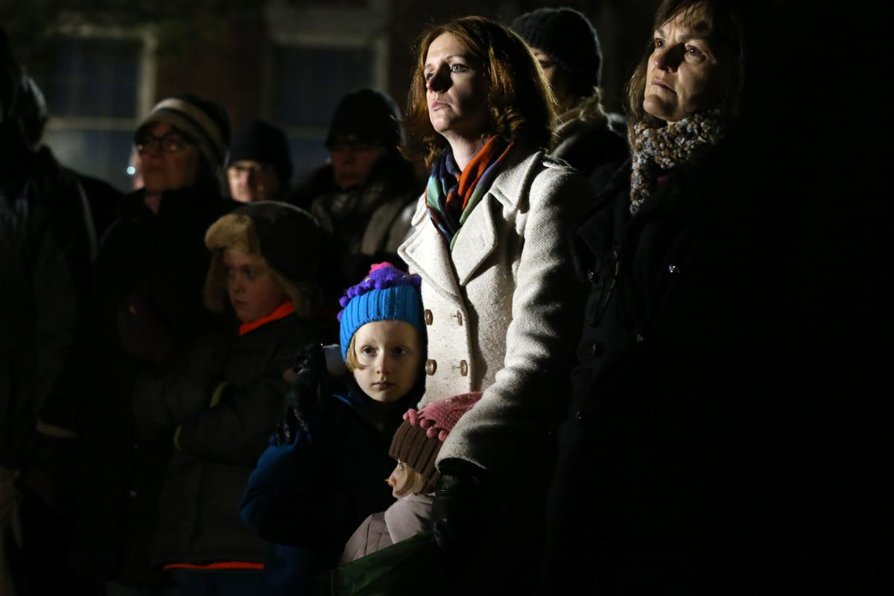
Fis-sena 1000, il-Knisja Nisranija għażlet it-2 ta’ Novembru bħala
biex tagħti ġieħ lill-mejtin.
Illum jidher li l-Knisja riedet tibdel il-festival tal-mejtin taċ-Ċeltiċi ma’ festa bħalha imma b’tema spiritwali.
Jum il-Mejtin kollha

Slide 15
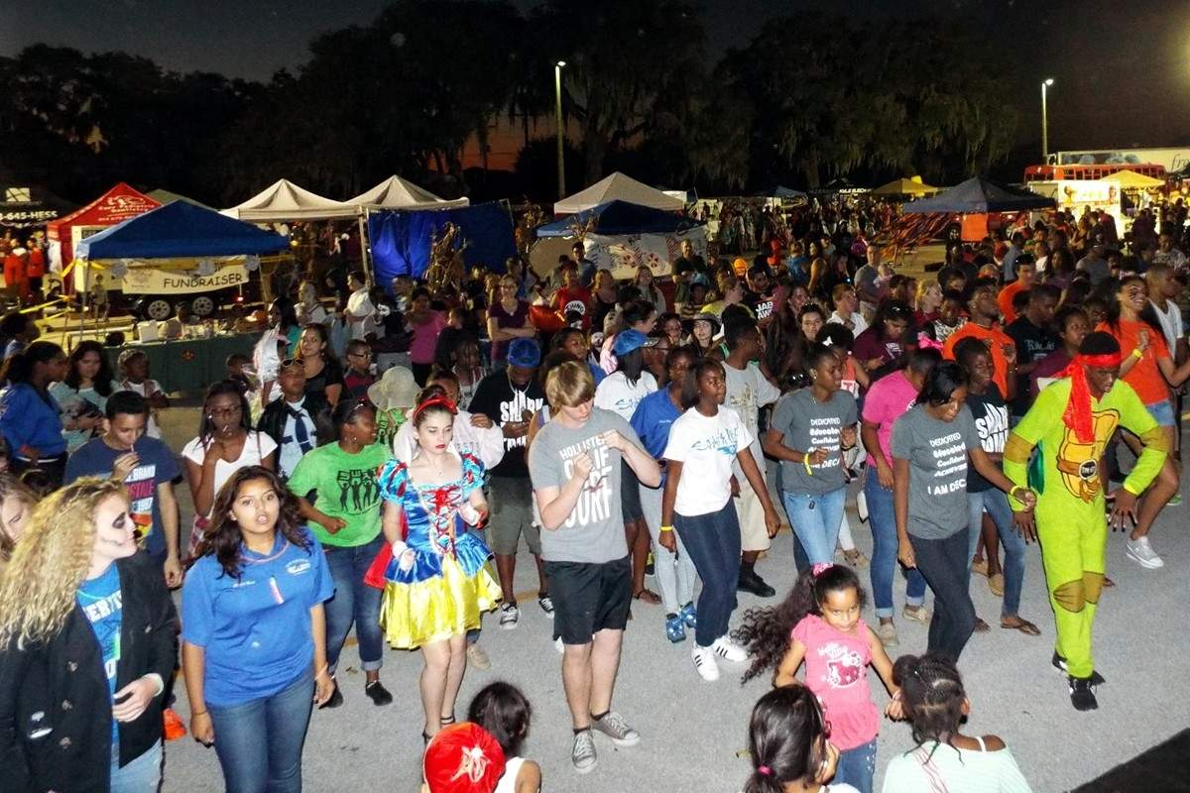
Il-festa tal-Halloween damet ma daħlet fil-pajjiżi Nsara imma fis-seklu 19, meta fl-Amerka bdew jaslu nies minn pajjiżi varji, il-Halloween bdiet tiġi ċelebrata
u plays dwar il-ħsad. Il-ġirien kienu jaqsmu bejniethom stejjer dwar il-mejtin u jbassru x-xorti lil xulxin.
b’parties pubbliċi

Slide 16
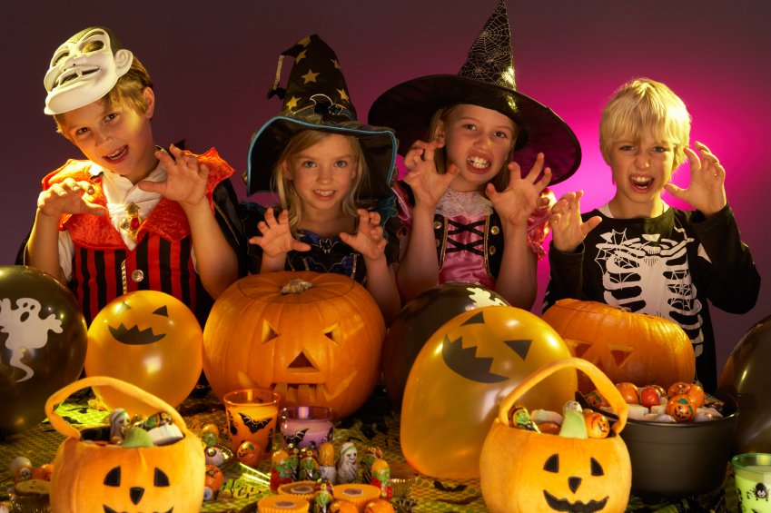
Il-Halloween ħadet sew fl-Amerka fejn, fuq it-tradizzjoni Irlandiża u Ingliża, bdew jilbsu kostumi ta’ Halloween u jduru minn dar għall-oħra,
jitolbu flus jew ikel, li maż-żmien saret id-drawwa msejħa
.
“trick-or-treat”

Slide 17
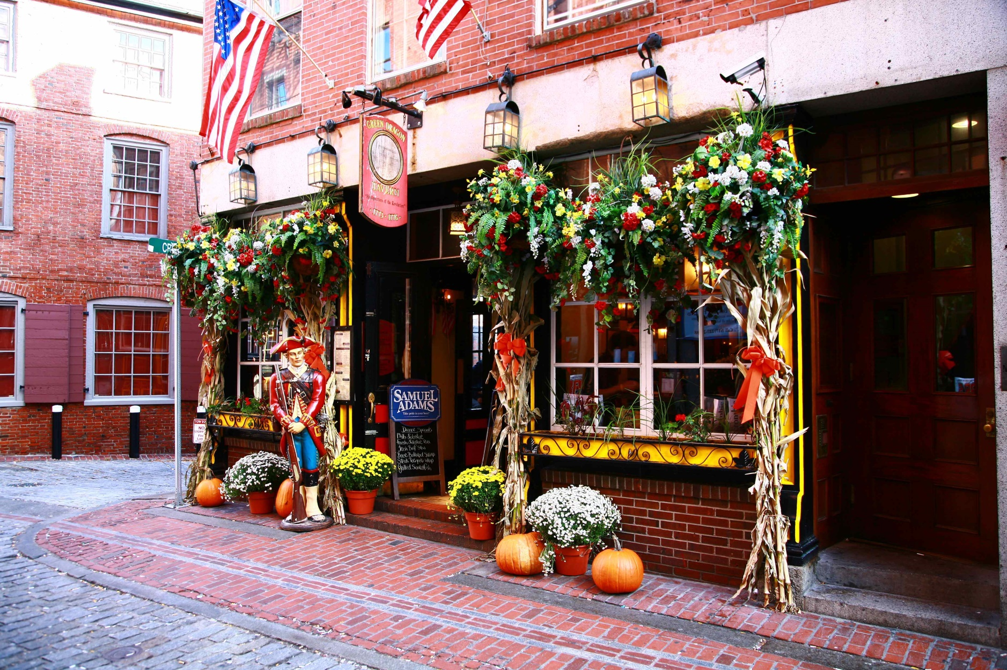
Il-Halloween saret
festa ta’ negozju kbir.
Fl-Amerka jintefqu
f’din il-ġurnata hekk li
fl-Amerka jinbiegħ fil-Halloween.
6 billjun dollaru
kwart tal-ħelu kollu

Slide 18
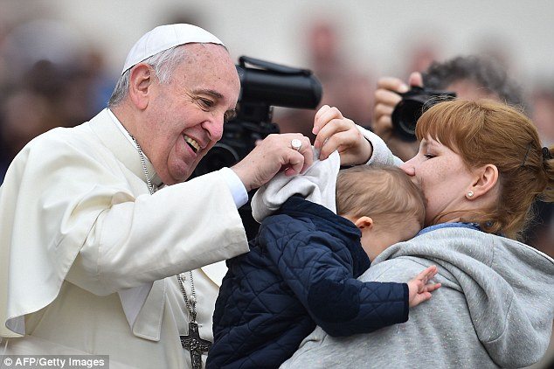
Il-Knisja Kattolika
għax fiha sens ta’ okkult
(qima lejn l-ispirti ħżiena)
li twassal għal ħsara fl-imħuħ
u fil-qlub tan-nies.
mhix favur il-Halloween

Slide 19
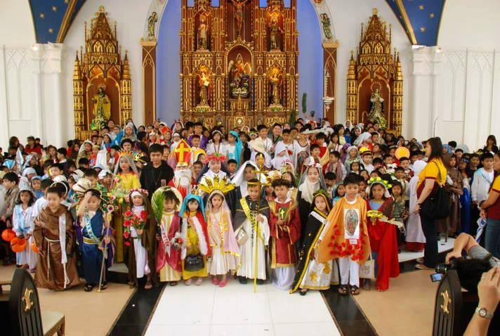
Il-Knisja ssuġġeriet li l-isem jinbidel għal
biex tingħata tifsira Nisranija.
Fl-aħħar jiem ta’ Ottubru diversi
parroċċi għamlu ċelebrazzjoni fejn it-tfal libsu ta’ xi qaddis jew qaddisa.
Holyween

Slide 20
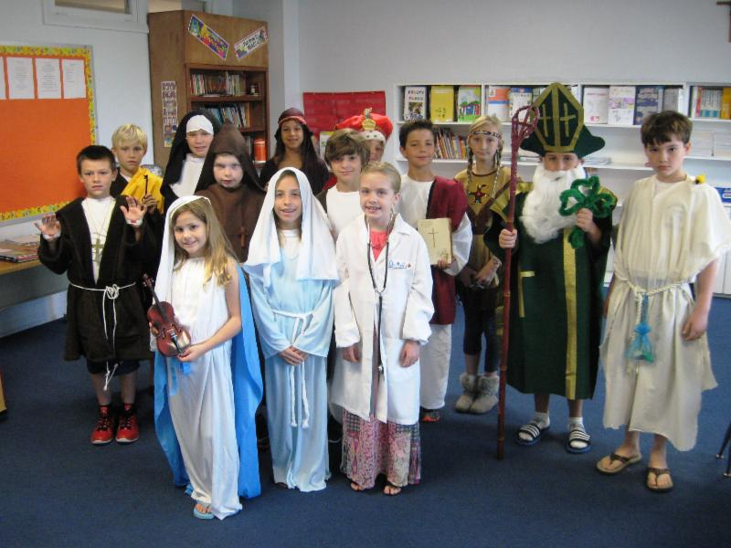
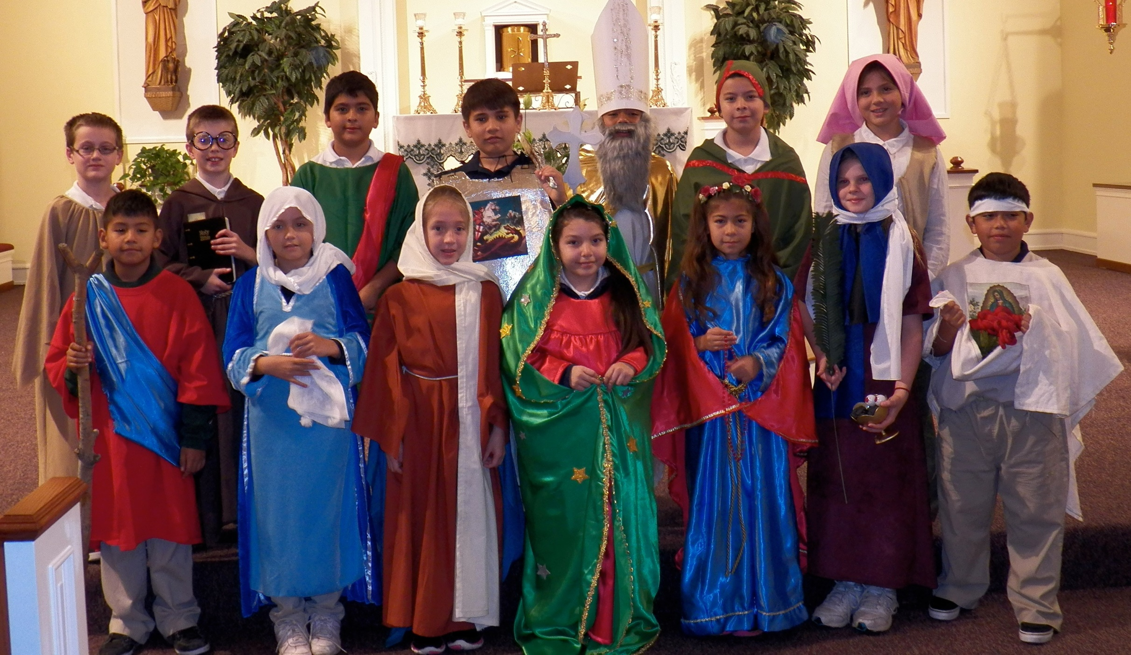

Slide 21
IL-HALLOWEEN

